Slide 1




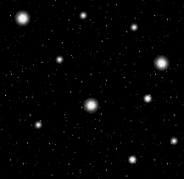
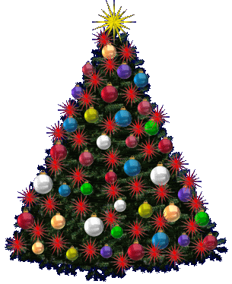


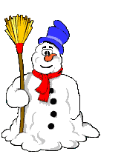



!!hola amig@s !!1
Otro año mas ,os voy a pedir si me ayudáis a hacer la tarjeta navideña.
Pinchar en el muñeco de nieve

Slide 2
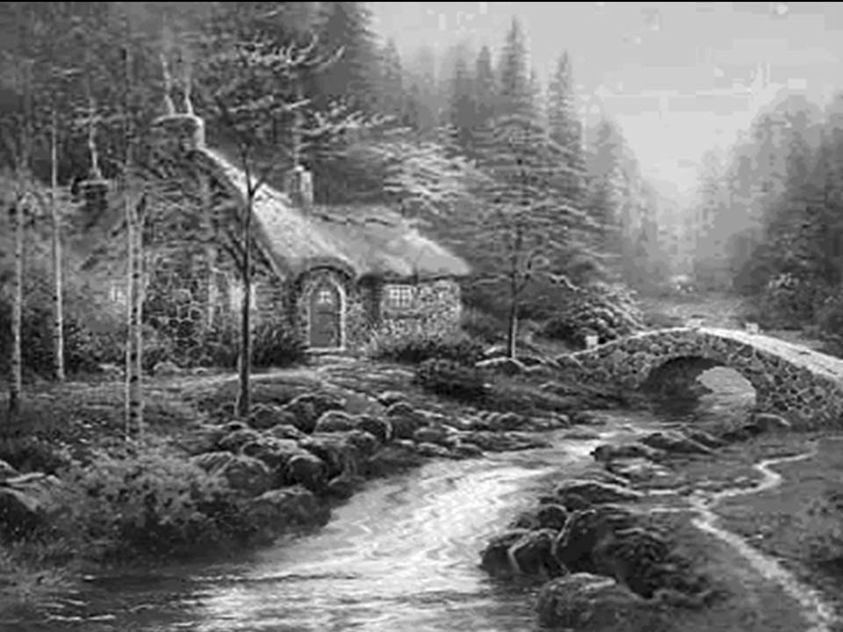
Que
Triste
Esta esto
Le pondremos
música

Slide 3
Ahora
Encenderemos
Las luces
Y la
chimenea

Slide 4
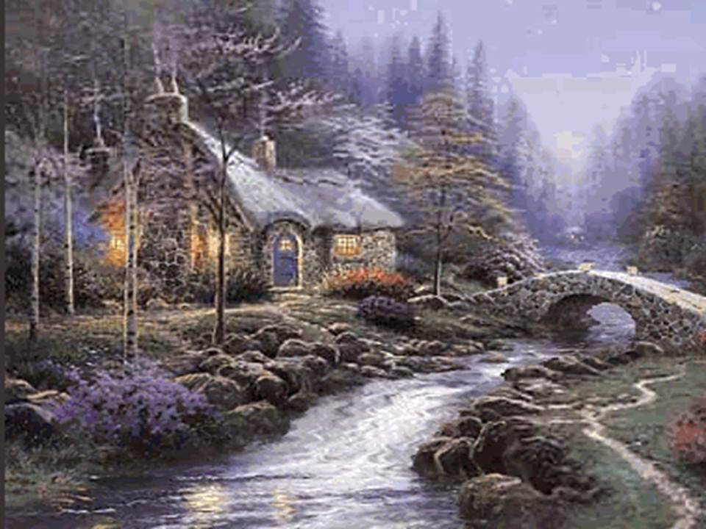
Tendremos
Que hacer
Que el
Rio
Se mueva

Slide 5
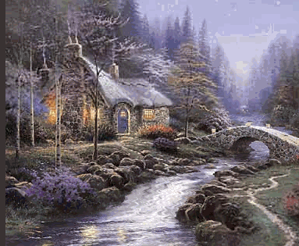
Necesitamos
Un bonito
Árbol
navideño

Slide 6
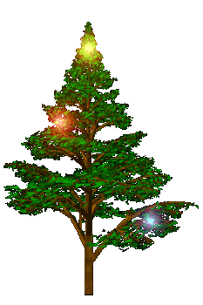
Un poco
De nieve
Alegrara mas
Nuestra
navidad

Slide 7

Gracias
Amigos
Solo
Me queda
felicitaros

Slide 8












Slide 9




Accede a la sección que desees desde aquí:
PPS Exclusivos
Dedicatorias | Fechas Especiales | Graciosos | Historia y arte | Lugares | Musicales
Naturaleza y Ciencias | Política | Reflexión | Religiosos | Románticos | Salud
Si deseas recibir pps periódicamente en tu correo electrónico subscríbete aquí:

